Slide 1

Toán
Bài: Luyện tập

Slide 2

KHỞI ĐỘNG

Slide 3



ĐỈNH NÚI TRÍ TUỆ
1
2
3
4
5
6

Slide 4
ĐỈNH NÚI TRÍ TUỆ
Phép cộng có tính chất
Giao hoán, kết hợp
Phép cộng có tính chất gì?
1
2
3
4
5
6

Slide 5
ĐỈNH NÚI TRÍ TUỆ
Phép nhân có tính chất
Giao hoán, kết hợp
Phép nhân có tính chất gì?
2
3
4
5
6

Slide 6
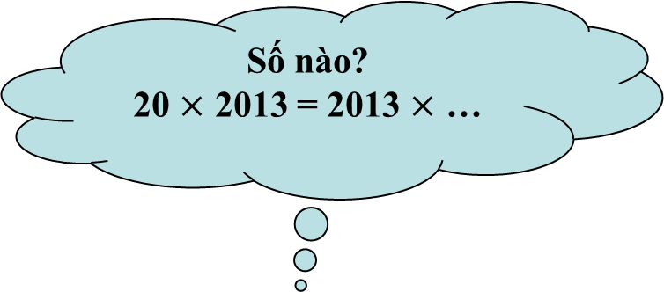
ĐỈNH NÚI TRÍ TUỆ
20
20
3
4
5
6

Slide 7
ĐỈNH NÚI TRÍ TUỆ
Số nào?
89 + 2035 + 11 = 2035 + (89 + …)
11
11
20
4
5
6

Slide 8
Số nào ?
5 x 2017 x 2=(5 x 2) x…….
ĐỈNH NÚI TRÍ TUỆ
2017
2017
11
20
5
6

Slide 9
LUYÊN TẬP,THỰC HÀNH
Bài tập 1a,2a,3

Slide 10

Bài 1.
Tính và so sánh giá trị hai biểu thức sau:
5 x (4 + 3) và 5 x 4 + 5 x 3.
a) 5 x (4 + 3) = 5 x 7 = 35
5 x 4 + 5 x 3 = 20 + 15 = 35
Hai biểu thức trên có kết quả bằng nhau.

Slide 11
b) Thảo luận nội dung sau và lấy ví dụ minh hoạ:
4 x (5 + 7) = 4 x 5 + 4 x 7
= 20 + 28
= 48
(27 + 9) x 2 = 27 x 2 + 9 x 2
= 54 + 18
= 72
c) Tính:
32 x (200 + 3) (125 + 9) x 8
c) 32 x (200 + 3) = 32 x 200 + 32 x 3
= 6 400 + 96
= 6 496
(125 + 9) x 8 = 125 x 8 + 9 x 8
= 1 000 x 72
= 1 072

Slide 12
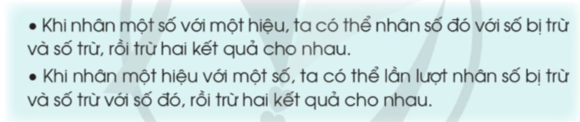
Câu 2
a) Tính và so sánh giá trị của hai biểu thức sau: 6 x (7 – 5) và 6 x 7 – 6 x 5.
b) Thảo luận nội dung và lấy ví dụ minh hoạ
c) Tính:
28 x ( 10 – 1)
(100 – 1) x 36

Slide 13
Tính và so sánh giá trị của hai biểu thức sau:
6 x (7 – 5) và 6 x 7 – 6 x 5.
a) 6 x (7 – 5) = 6 x 2 = 12
6 x 7 – 6 x 5 = 42 – 30 = 12
b) Thảo luận nội dung và lấy ví dụ minh hoạ
Ví dụ minh họa:
5 x (20 – 4) = 5 x 20 – 5 x 4 = 100 – 20 = 80
(27 – 9) x 2 = 27 x 2 – 9 x 2 = 54 – 18 = 36
c) Tính:
28 x (10 – 1) = 28 x 10 – 28 x 1
= 280 – 28
= 252
(100 – 1) x 36 = 100 x 36 – 1 x 36
= 3 600 – 36
= 3 564

Slide 14
VẬN DỤNG ,TRẢI NGHIỆM

Slide 15
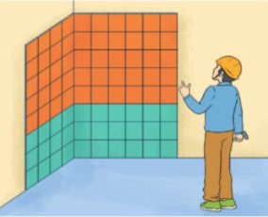
Câu 3: Minh đã giúp bác Phú tính số viên gạch ốp tường bếp theo hai cách dưới đây:
Cách 1: (5 + 3) x 10
Cách 2: (4 + 6) x 8
Em hãy thảo luận về hai cách tính trên.

Slide 16
Bài giải
Hai cách tính của bạn Minh đều đúng.
Cách 1: Bạn Minh đếm trong 1 cột có 5 viên gạch màu cam và 3 viên gạch màu xanh và có tất cả 10 cột như thế. Vậy biểu thức tính là (5 + 3) x 10
Cách 2: Bạn Minh đếm mỗi hàng ngang có 4 viên gạch hoặc 6 viên gạch, có tất cả 8 hàng ngang như thế.
Vậy biểu thức tính là (4 + 6) x 8

Slide 17
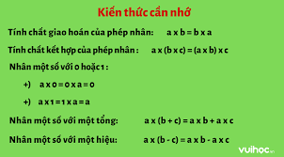
CỦNG CỐ :
Phép nhân có những tính chất gì

Slide 18

Dặn dò:Xem trước bài tiếp theo

Slide 19

Chúc các em
chăm ngoan,
học tốt !

